Slide 1
Integralni i multimodalni transport
Prof. dr. sc. Serđo Kos
XII. predavanje

Slide 2
Tehničko-tehnološke karakteristike razvoja integralnih i prijevoznih sustava u poštanskom prometu
Pošta – organizacija za pružanje poštanskih usluga koje obuhvaćaju prijenos pismovnih pošiljaka (pisma , dopisnice, tiskanice, mali paketi,…) , knjiženih pošiljaka (preporučene pismovne pošiljke, vrijednosna pisma, paketi, uputnice,…), te obavljanje posebnih , dopunskih i ostalih poštanskih usluga, uplata, isplata,…
Značenjem pošta označavaju se također pošiljke koje prenosi poštanska služba, poslovna korespondencija, zgrade poštanskih ureda, poštanska organizacija jedne konkretne zemlje i poštanska organizacija čitavog svijeta sa svjetskim poštanskim prometom u cjelini

Slide 3
Kratka povijest pošte
Dokument o organiziranom prijenosu vijesti u Egiptu datira iz 2300. g.pr.Kr.
U Kini je u doba dinastije Zhou (1066 . – 221. g.pr.Kr.) pošta služila isključivo za potrebe carskog dvora
U staroj Grčkoj prijenos vijesti obavljali su kuriri (gramatofori) i brzi kuriri (hemerodromi)
Rimljani su u I. st. uspostavili državnu prometnu organizaciju cursus publicus (pješak je dnevno prelazio 70 km , konjanik 200 km)- za njihove potrebe izgrađena je mreža cesta s postajama.
Snažniji razvoj pošte u Europi počeo je u XII stoljeću – formiraju se cehovske/obrtničke glasničke službe
Od XVI st. “glasnici”su postepeno ustupali mjesto poštonošama predstavnicima ujedinjene organizacije
God. 1505. – prijelomna u povijesti europske glasničke službe zbog pretvaranja u koncesioniranu Taxisovu poštu (obitelj Taxis )

Slide 4
Kratka povijest pošte
1516. god. – Maximilijan I prepustio je organizaciju, održavanje i eksploataciju poštanskog prometa obitelji Taxis koja je dobila pravo prijenosa službene i privatne pošte
U XVI i XVII st. Francuski vladari centralizirali su prijenos svih pošiljaka u organizaciji državne pošte (etatizacija pošta)
Godine 1627. Francuska je propisala prvu službenu pismovnu tarifu
Prekomorski organizirani prijenos poštanskih pošiljaka započeo je otvaranjem prve transatlantske linije (1702) između Portsmoutha i Barbadosa jedrenjacima
Nakon puštanja u promet željezničke pruge 1825. Stockton – Darlington željeznica prevozi poštanske pošiljke
1840. god. počinje praktična primjena poštanske marke
U Hrvatskoj je 11.VIII.1848. god. osnovana prva nacionalna poštanska uprava – sjedište u Zagrebu

Slide 5
Kratka povijest pošte
U Hrvatskoj je prijevoz poštanskih pošiljaka željeznicom započeo 1862. godine
Godine 1911. obavljen je prvi zrakoplovni poštanski let između indijskih gradova Allahabad i Naini)
Prvi poštanski let na redovnoj liniji organiziran je 1918. god. između New Yorka i Washingtona
U velikom broju zemalja svijeta u okviru poštanskog prometa od sredine XIX. st. odvijao se je i telegrafski , a zatim i telefonski promet
Sabor RH je 10. X. 1990. god. utemeljio javno poduzeće Hrvatska pošta i telekomunikacije (HPT) , koje je 1999. godine razdvojeno na Hrvatske telekomunikacije i Hrvatsku poštu

Slide 6
POŠTANSKI PROMET
- skup poštanskih usluga što ih obavljaju poštanske organizacije preko jedinica i sredstava poštanske mreže i jedinica poštanskog prometa (unutarnja služba otpreme i prijevoza). Poštanske usluge su : pismovne, paketske i poštansko-uputničke usluge.
Posebne poštanske usluge ( posebna rukovanja) – odnose se na usluge za već preuzete pošiljke na prijenos po posebnom zahtjevu korisnika (preporučeno, hitno, avionom , uz povratnicu, uz naplatu otkupnine,…)
Dopunske poštanske usluge – odnose se na dopunski zahtjev pošiljatelja ili primatelja : izmjena ili dopuna adrese, vraćanje ili čuvanje pošiljke,…
Ostale poštanske usluge – odnose se na potraživanje pošiljke , dostavu paketa, carinski pregled, izdavanje potvrda, …
Poštanske pošiljke mogu biti : obične (primanje i uručenje obavlja se bez potvrde- nema evidencije) , knjižene (primanje i uručenje obavlja se uz potvrdu i evidenciju). U radu pošte koristi se poštanski žig koji sadrži naziv pošte, oznaku za dan-mjesec-godinu-sat, poštanski broj i radno mjesto.

Slide 7
TELEKOMUNIKACIJE
oblik komunikacija koji omogućuje razmjenu informacija na daljinu.
Pomoću telekomunikacijskih usluga moguć je pristup govornim informacijama, računalnim podatcima, audioinformacijama, videoinformacijama, multimedijskim sadržajima ,… te njihova razmjena.
Prijenosnu osnovu čine telekomunikacijske mreže koje služe za prijenos i komutaciju informacijskih jedinica ( kanala, paketa) između korisnika.
Korisnici pristupaju telekomunikacijskim uslugama pomoću krajnjih uređaja (fiksni/mobilni telefon) ili preko lokalnih mreža.
Krovna standardizacijska međunarodna organizacija za područje telekomunikacija je Međunarodna unija za telekomunikacije – ITU – International Telecommunication Union – od 1947. godine ITU je specijalizirana organizacija UN-a.
U Europi za standardizaciju u ovoj domeni važna je ETSI – European Telecommunications Standards Institute , u SAD-u ANSI – American National Standards Institute.

Slide 8
Međunarodne poštanske organizacije
prva multilateralna poštanska konferencija održana je u Bogoti 1838. god. – osnovan poštanski savez (venezuela, Ekvador, Kolumbija)
Predstavnici 21 od 22 zemlje članice Međunarodne poštanske konferencije potpisali su 9. X. 1874. god. u Bernu Bernski poštanski ugovor kojim je utemeljen Opći savez pošta ( Union generale des postes)
1878. godine Opći savez pošta postaje Svjetski poštanski savez ( Union postale universelle)
1947. god. Svjetski poštanski savez postaje specijalizirana organizacija UN-a , sjedište u Bernu
Hrvatska pošta je punopravna članica Svjetskog poštanskog saveza od 1992. godine.

Slide 9
Specifičnosti poštanskog prometa
Uvođenje track & trace tehnologija za praćenje visokovrijednih pošiljaka , paketa i preporučenih pošiljaka
Uvođenje elektroničke prijamne knjige kod svih korisnika
Centralizacija razrade pošiljaka , prijevoza i međunarodnih poslova u sklopu poštanskih logističkih centara (skladištenje, pakiranje i slanje robe)
Smanjenje transportnih troškova uspostavom sustava fleet & foot management , optimizacijom ruta kretanja i prilagodbom voznog parka i transportnih pakiranja (paletizacija i kontejnerizacija)
Optimizacija ruta dostave pošte uspostavom sustava fleet & foot management
Razdvajanje procesa dostave u urbanim područjima na sustav dostave registriranih i neregistriranih pošiljaka
Uvođenje ekoloških vozila u sustav dostave pošiljaka .

Slide 10
Prijevozna sredstva u poštanskom prometu
Sredstva za prijevoz poštanskih pošiljaka cestom :
Automobilski park u vlasništvu pošte
Autobusi s posebnim spremištem za prijevoz poštanskih pošiljaka (međugradske relacije)
Zatvoreni teretni automobili (furgoni)
Motocikli različitih vrsta i zapremine za smještaj pošiljaka
Sredstva za prijevoz poštanskih pošiljaka željeznicom :
Poštanski vagoni
Prtljažni vagoni
Željeznički službeni vagoni s prostorom za poštu ili bez njega
Željeznički zatvoreni vagoni
Sredstva za prijevoz pošiljaka u pomorskom prometu su brodovi , a u zračnom prometu zrakoplovi – za udaljenosti veće od 500 km.

Slide 11
Transportni sustavi u poštanskom prometu
Poštanski transport sastoji se od slijedećih podsustava poštanskog prijevoza:
- Interni transport unutar poštanskog objekta
- Prijevoz pošiljaka između jedinica poštanske mreže
- Prijevoz pošiljaka u funkciji koncentracije pošiljaka
- Prijevoz pošiljaka u funkciji difuzije pošiljaka
- Prijevoz poštanskog osoblja
- Prijevoz putnika
Koncentracija slanja pošiljaka – odnosi se na sve pošiljke koje su do određenog vremena zaprimljene kod prijamnih pošta ili drugim oblicima prijama
Difuzija pošiljaka – odnosi se na pošiljke koje su noćnim poštansko-transportnim vezama stigle u poštanski centar , tako da se omogući redovita jutarnja dostava/isporuka.

Slide 12
Ustrojstvo organizacije prijevoza u poštanskom prometu
Za srednje velike zemlje organizacija prijevoza je obično strukturirana na tri razine :
Prva transportna razina – obuhvaća redovite poštanske linije i poštansko-transportne veze na području jednog poštanskog saveza- obavlja se koncentracija i difuzija pošiljaka. Koriste se prijevozna sredstva u vlasništvu poštanskog operatora – najčešće cestovna vozila.
Druga transportna razina – obuhvaća linije kojima su međusobno povezani poštanski centri i poštanski centri i glavni poštanski centar. Prijevoz se u pravilu obavlja tijekom noći .
Treća transportna razina – obuhvaća poštanske linije , odnosno poštansko-transportne veze u međunarodnom prometu. Prijevoz se obavlja dnevnim i noćnim prometnim vezama.

Slide 13
Transportni uređaji u poštanskom prometu
U poštanskom prometu prijevozni uređaji su prijevozna sredstva (ili njegov dio) , a transportni uređaji su paket , paleta i kontejner.
Paket – pošiljka koja sadrži robne oglede i druge predmete.
Paleta – nosivo postolje , podložak na koji se slažu manje jedinice tereta u svrhu okrupnjavanja ukrcajne jedinice .
Kontejner – posuda pravokutnog oblika , nepromočiva , štiti robu od kvarenja i gubitaka, koristi se za prijevoz i smještaj određenog broja teretnih jedinica , može se manipulirati njime bez prekrcaja robe smještene u njemu

Slide 14
Paket
Paket – jedan ili više komada ili predmeta složenih ili povezanih zajedno omotanih u čvrsti papir ili karton (omot) radi slanja poštom.
Uvjeti kojima treba udovoljiti paket u operativnom smislu :
- mora se lako otvarati/zatvarati ; mora se lako raspoznavati – identificirati ; po svojoj masi, veličini , dimenzijama i obliku mora biti pogodan za rukovanje ; po veličini, masi, obliku mora biti prilagođen drugim transportnim uređajima.

Slide 15
Paket
Paket u poštanskom prometu :
Njegova masa ne smije biti veća od 20 kg
Dimenzije paketa ne smiju biti veće od 3000 mm u zbroju dužine i opsega paketa na najširem dijelu poprečno , najveća dimenzija može biti 1500 mm.
Na adresnoj strani mora imati naljepnicu s prijamnim brojem pošiljke.
Paket može ali i ne mora imati označenu vrijednost koja može biti najviše do 200 000 HRK.

Slide 16
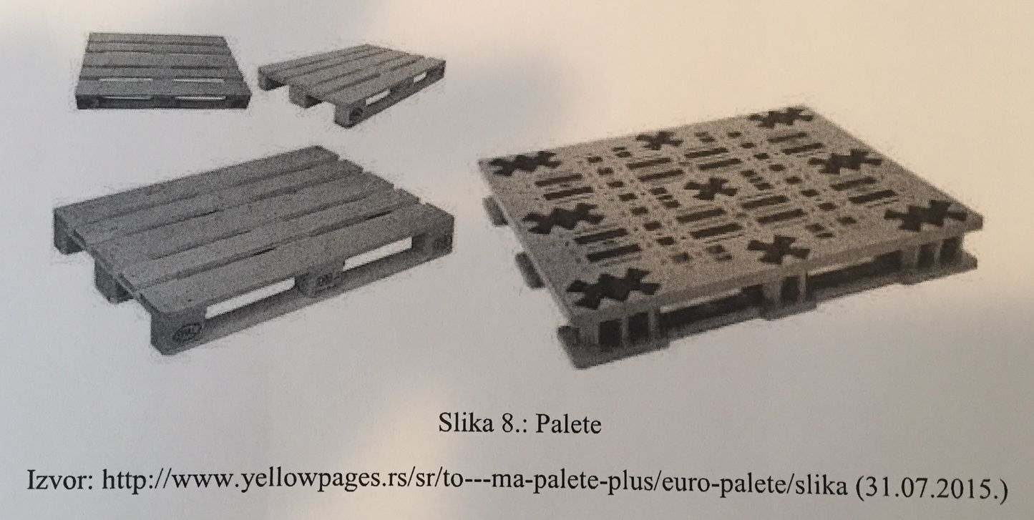
Paleta
Paleta – služi okrupnjavanju tereta . Paletizacija – proces primjene paleta radi racionalizacije prijevoza robe i prekrcajnih manipulacija. Uvođenje paleta omogućuje brže razvrstavanje i slaganje pošiljaka

Slide 17
Kontejneri u poštanskom prometu
U poštanskom prometu kontejneri se koriste kao tipizirane posude koje mogu primiti veći broj poštanskih vreća, poštanskih paketa u vrećama ili izvan vreća, itd.
U primjeni su :
- Mali kontejneri zapremine 1 – 3 m3 koji mogu sadržavati 20 – 30 poštanskih vreća , 50 – 60 paketa , 100 ili više svežnjeva tiskovina.
Veliki kontejneri zapremine do 60 m3 , koji mogu primiti do 30000 kg pošiljaka
Osnovne tehničko-tehnološke značajke malog kontejnera: volumen 1 – 3 m3 , dimenzije kontejnera prilagođene su dimenzijama standardne palete (80 x 120 cm) s visinom do 170 cm, ima kotače i kuku za vuču, izrađen je od lakših materijala (laki metali, drvo, žičane mreže, …), kontejner je moguće zaključati , jednostavan je za manipulaciju i prekrcaj na vozila

Slide 18
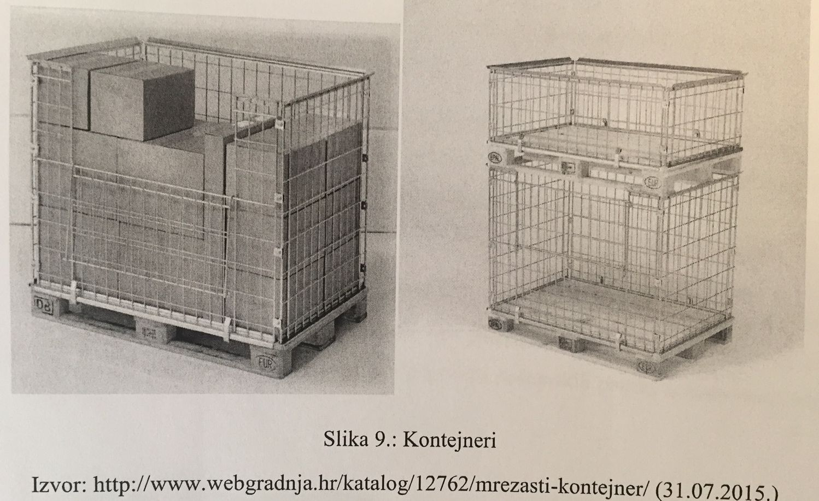
Kontejneri u poštanskom prometu
U sustavu poštanskog prometa s kontejnerima organiziraju se tzv. Kontejnerske pošte.

Slide 19
Kontejneri u poštanskom prometu
Pored poštanskih vreća kontejneri i palete predstavljaju standardna sredstva za prijevoz poštanskih pošiljaka
Pošta koristi različite vrste kontejnera - najčešće korišteni kontejneri su : RakoEuro kontejner, Eurotec sklapajući kontejneri i Nesco kontejneri .
U međunarodnom poštanskom prometu koriste se ISO kontejneri u pomorskom prometu i IATA kontejneri u zračnom prometu.

Slide 20
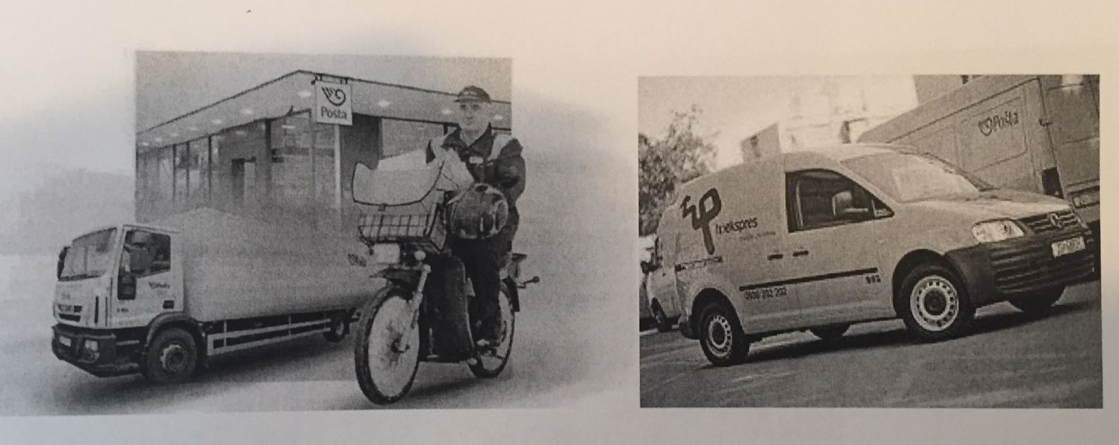
Cestovni transport poštanskih pošiljaka
Koriste se : kombi dostavna vozila, furgoni, posebni poštanski kamioni, motocikli, itd.

Slide 21
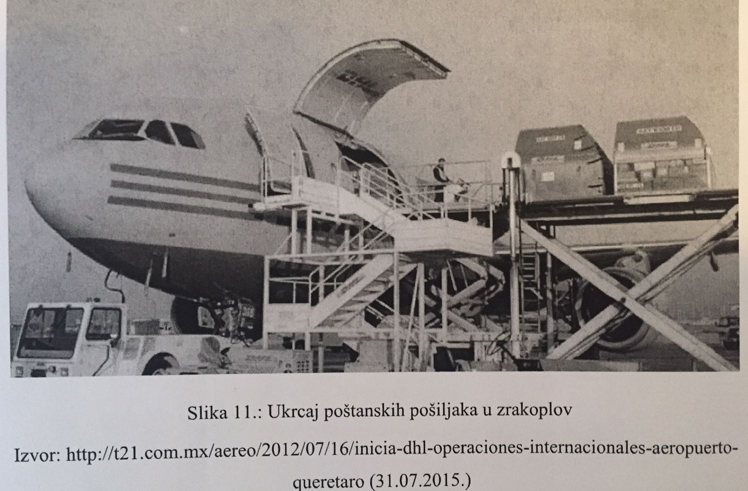
Zračni transport poštanskih pošiljaka
Koristi se za prijevoz pošiljaka na veće udaljenosti (> 500 km) . Prijevoz se obavlja redovitim putničkim linijama domaćih i stranih zračnih prijevoznika ; vlastitim poštanskim linijama vlastitim ili iznajmljenim avionima.

Slide 22
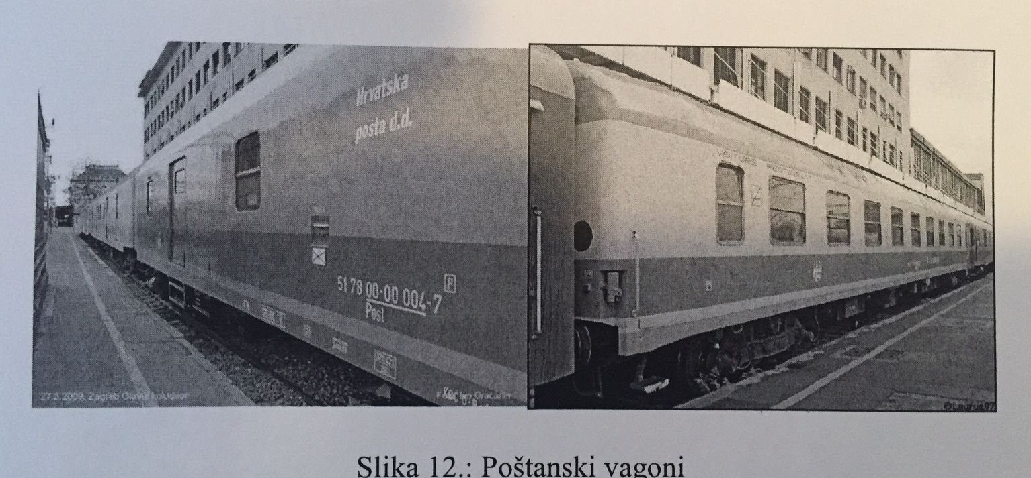
Željeznički transport poštanskih pošiljaka
Željezničkim transportom uglavnom se prevoze : međunarodne tranzitne pošiljke, poštanske pošiljke u unutarnjem prometu, paketne vreće i paketi , periodične tiskanice i druge vrste pismovnih pošiljaka.

Slide 23
TRANSPORT CJEVOVODIMA

Slide 24
- Primjena cjevovoda u transportu raznih vrsta robe je široka.
- Cjevovodima se prevozi sirova nafta, naftni derivati, plin, voda, ugljen, razne rude, usitnjeno drvo, pšenice (Francuska), šećerna trska do tvornice šećera, razno voće do mjesta prerade (Kalifornija), mlijeko (Švicarska), riba (Rusija), i druga roba.
- Cjevovod ima dvojaku ulogu, kao transportni put i transportno vozilo. - Cjevovodima se kreće samo čisti teret, dok se drugim granama prometa treba prevoziti samo vozilo (kamion, brod, vagon, avion itd), čime se povećava utrošak energije i troškovi prijevoza. Udio ukupnog prijevoza cjevovodima u SAD u odnosu na druge grane prijevoza iznosi preko 20%.
- S obzirom na svoje speficične osobine, cjevovod je ekonomično sredstvo prijevoza. Radni vijek cjevovoda iznosi oko 25 godina. Najekonomičniji je prijevoz na udaljenosti do 280 km .
- Naftovod se amortizira za 10 do 25 godina. Njegova iskorištenost zbog toga mora biti kontinuirana i punog kapaciteta.

Slide 25
- Za izgradnju cjevovoda s crpnom postajom i odgovarajućim instalacijama potrebna su velika investicijska sredstva. Troškovi izgradnje razmjerni su promjeru cijevi (2rπ), dok troškovi prijevoza rastu s promjerom cijevi na kvadrat (r²π).
- Što je veća brzina protoka, to je veća produktivnost rada cjevovoda. Ta se produktivnost povećava s veličinom i brojem crpne opreme, a broj i veličina crpne opreme ovisi opet o veličini promjera cijevi.
- Prema nekim proračunima (SAD), pri izboru prijevoznog sredstva za prijevoz nafte i naftnih derivata mogu poslužiti neka komparativna mjerila od kojih se može i odstupati. Troškovi prijevoza po jedinici prijevoza cjevovoda u odnosu na troškove po jedinici prijevoza željeznicom (nt/km), kreću se u odnosu 1:5 za naftu i 1:4 za naftne derivate.
- Troškovi prijevoza teretnim automobilima još su 3,5 puta viši od troškova prijevoza željeznicom. Prema tome, troškovi prijevoza cjevovodom niži su od troškova prijevoza žejleznicom ili kamionima. Naprotiv, troškovi prijevoza nafte pomorskim transportom četiri su puta jeftiniji od prijevoza naftovodima. Na ekonomičnost prebacivanja tekućina i drugih materijala cjevovodima utječu i drugi faktori, kao što su udaljenost nalazišta nafte od rafinerije i od tržišta, mogućnosti korištenja jeftinijeg vodenog puta itd.

Slide 26
PRODUKTIVNOST RADA, EKONOMIČNOST I RENTABILNOST PRIJEVOZA

Slide 27
PRODUKTIVNOST RADA
Produktivnost rada izražava se pdnosom između ostvarenog opsega proizvodnje i živog rada uloženog u tu proizvodnju:
$$P=\frac{Q}{L}$$
gdje je:
P – produktivnost rada
Q – opseg proizvodnje
L – živi rad uložen u proizvodnju
Mjerenjem opsega proizvodnje i rada utrošenog u tu proizvodnju utvrđuje se stupanj produktivnosti rada. Osnovna svrha produktivnosti rada jest u tome da se ostvari određeni opseg proizvodnje sa što manjim utroškom radne snage, te da se s određenim utroškom radne snage ostvari što veća proizvodnja.
Porastom produktivnosti rada ostvaruje se kvalitetnija proizvodnja, veći društveni proizvod i nacionalni dohodak, odnosno bruto proizvod i dohodak radne organizacije. Cijena jedinice proizvoda opada, jer se troškovi proizvodnje smanjuju.

Slide 28
Produktivnost rada ima veliko značenje i u proizvodnji prometnih usluga. Zbog toga što se veliki udio stalnih troškova u cijeni prijevoza raspoređuje na veći broj jedinica prijevoza, cijena prijevoza postaje niža, a prijevoz jeftiniji.
$$Cp=f(P)$$
Cp – cijena produktivnosti
f(P) – funkcija produktivnosti
To znači da je cijena prijevoza obrnuto razmjerna produktivnosti rada. Produktivnost rada u prometu izražava se odnosom obujma usluge i veličine radne snage koja ostvaruje taj obujam snage. Međutim, metode mjerenja produktivnosti u prometu time nisu definirane.
Jedinice prijevoza u prometu jesu putnički kilometri (pkm) u putničkom prometu i neto.tonski kilometri (ntkm) u robnom prometu. Te dvije jedinice prijevoza ostvaruju se u jedinstvenom procesu prijevoza, ali se kvalitativno razlikuju, jer sadržavaju različite količine uloženog živog rada. Zato se prosječna produktivnost rada putničkog i robnog prometa jedne transportne organizacije može mjeriti jedino odnosom putničkih i neto-tonskih kilometara i ukupnog broja radnih sati.

Slide 29
Prema tome, prosječna produktivnost rada u prometu može se izraziti formulom:
$$P=\frac{Q}{L}=\frac{obujam usluga}{radna snaga}=\frac{Qpkm+Qntkm}{L}$$
gdje je:
Qpkm – broj putničkih kilometara
Qntkm – broj neto-tonskih kilometara
Zbrajanjem putničkih i neto-tonskih kilometara dobiva se ukupni obujam usluga, koji se u prometu izražava brojem reduciranih tonskih kilometara (rtkm):
$$P=\frac{Qrtkm}{L}=\frac{reducirani tonski kilometri}{radna snaga}$$
Međutim, ovako dobiven reducirani tonski kilometar nije jedinstveni proizvod putničkog i robnog prometa. Masa reduciranih tonskih kilometara ne može se uzeti kao masa jednog proizvoda pri mjerenju produktivnosti rada u odnosu na druge transportne organizacije.
Mjerenje produktivnosti rada u prometu vrši se na temelju prirodnih i vrijednosnih pokazatelja (dva načina mjerenja).

Slide 30
Budući da su putnički i neto-tonski kilometri dvije različite usluge – jer sadržavaju različite količine utrošenog živog rada – jedinstveni proizvod može se dobiti svođenjem tih usluga na izabranu jedinicu mjere. To se može postići svođenjem putničkih i neto-tonskih kilometara na jedan ekvivalentan odnos. Taj se odnos utvđuje koeficijentom koji sadržava (pokazuje) troškove, tehnička svojstva, iskorištenost kapaciteta, normirane količine živog rada, odnosno radnog vremena za proizvodnju jednog neto-tonskog i jednog putničkog kilometra.
Ako se za primjer uzme da je količina normiranog rada za proizvodnju jednog putničkog kilometra za 30% manja od količine normiranog rada za proizvodnju jednog neto-tonskog kilometra (1 ntkm:pkm=0,70); koeficijent za svođenje putičkih kilometara iznosit će 0,70. Na ovaj se način mjerenje produktivnosti rada u prometu vrši pomoću prirodnih pokazatelja, a opseg usluga izražen u reduciranim tonskim kilometrima jest zajednički izraz proizvodnje.
$$P=\frac{\left(Qntkm+Qpkm\right)×X}{L}$$
gdje je:
P – proizvodnost rada izražena u prirodnim pokazateljima
X – ponderirani koeficijent (0,70)
L – broj radnika (sati)

Slide 31
Kada se utvrdi broj radnika, odnosno broj radnih sati utrošenih u putničkom ili robnom prometu, prosječna produktivnost može se mjeriti:
$$Pp=\frac{Qpkm}{Lp}$$
$$Pr=\frac{Qntkm}{Lr}$$
gdje je:
Pp – prosječna produktivnost (poduzeća) u putničkom prometu
Pr – prosječna produktivnost (poduzeća) u robnom prometu
Lp – radna snaga putničkog prometa
Lr – radna snaga robnog prometa
Qpkm – broj putničkih kilometara
Qntkm – broj neto-tonskih kilometara
Prosječna produktivnost putničkog i robnog prometa utvrđuje se aritmetičkom sredinom i geometrijskom sredinom:
$$P=\frac{Pp+Pr}{2}, i P=\frac{Pp×Pr}{2}$$

Slide 32
Produktivnost rada u prometu može se mjeriti i vrijednosnim pokazateljima. Kao osnove za mjerenje produktivnosti rada uzimaju se različite kategorije novčanih izraza opsega proizvodnje, primjerice ostvarenim dohotkom (I), ukupnim prihodom (II) i cijenom prijevoza (III) (Kolarić, 15:313:319).
Produktivnost rada zasnovana na tim osnovama može se utvrditi po formulama:
$$P=\frac{D}{L}=\frac{ostvareni dohodak}{radna naga} (I)$$
$$P=\frac{V}{L}=\frac{ukupni prihod}{radna naga} (II)$$
$$P=\frac{\left(Qpkm×Cpkm\right)+\left(Qntkm×Cntkm\right)}{L}=\frac{cijena prijevoza}{radna naga} (III)$$
gdje je:
Qpkm – broj putničkih kilometara
Qntkm – broj neto-tonskih kilometara
Cpkm – cijena putničkog kilometra
Cntkm – cijena neto-tonskog kilometra

Slide 33
EKONOMIČNOST PROIZVODNJE PROMETNIH USLUGA
- Svrha ekonomičnosti proizvodnje prometnih usluga je da se određenim elementima ostvari što veći obujam prometnih usluga – putničkih i neto-tonskih kilometara, a time i što veću prihod, uz što niže troškove proizvodnje. - Elementi prozvodnje usluge su: - sredstva za rad (transportna i ostala sredstva), predmet rada, pogonsko gorivo i ostali reprodukcijski materijal, radna snaga te usluge drugih.
- Produktivnost rada u prometu ima veliki utjecaj na ekonomičnost prijevoza. - Što je veća produktivnost rada, veći je i opseg usluga, veći su i prihodi, i obratno.
- Elementi ekonomičnosti na poseban način djeluju u svim područjima procesa proizvodnje prometne usluge. Zato se mjerenja ekonomičnosti proizvodnje usluga mogu vršiti unutar jedne transportne organizacije, u okviru nižih organizacijskih jedinica, na pojedinim relacijama, i u pojedinim procesima rada.
- Mjerenje ekonomičnosti proizvodnje prometnih usluga može se vršiti (I) prirodnim jedinicama neto-rada, (II) prirodnim jedinicama bruto-rada i (III) vrijednosnim jedinicama bruto-rada.

Slide 34
Mjerenje prirodnim jedinicama zasniva se na iskazivanju proizvodnje i utrošenih elemenata za proizvodnju prirodnim veličinama ili jedinicama mjere. Taj način mjerenja ekonomičnosti nailazi na teškoće zbog toga što su utrošci elemenata procesa proizvodnje sredstava rada, predmeta rada i radne snage nejednaki, pa se ne mogu zbrojiti.
(I) Ekonomičnost mjerenja prirodnim jedinicama neto-rada može se izraziti odnosom reduciranih tonskih kilometara i ukupnom masom troškova:
$$E=\frac{Qntkm+Qpkm}{T}=\frac{Qrtkm}{T}=\frac{reducirani tonski kilometri}{ukupna masa troškova}$$
gdje je E – ekonomičnost proizvodnje prometnih usluga
Ukupna masa troškova (T) sastoji se iz: troškova radne snage (L), materijalnih troškova (M) i troškova sredstava za rad (S) [T=L+M+S]
$$E=\frac{Qrtkm}{L+M+S}$$
na ovaj način utvrđena ekonomičnost može se uspoređivati s drugim transportnim organizacijama ili s istom organizacijom u različitom razdoblju.

Slide 35
(II) Ekonomičnost mjerenja prirodnim jedinicama bruto-rada može se izraziti sljedećim odnosom:
$$E=\frac{Qbrt km}{L+M+S}$$
Qbrt km – broj bruto tonskih kilometara (zbroj tara-tonskih i neto-tonskih kilometara)
Usporedbom koeficijenta ekonomičnosti neto- i bruto-rada moguće je ustanoviti faktore koji utječu na povećanje ekonomičnosti (Kolarić, 15:340-342).
(III) Ekonomičnost mjerena vrijednosnim jedinicama bruto-rada može se izraziti odnosom ukupnog prihoda ili cijene prijevoza i ukupnom masom troškova:
$$E=\frac{V}{L+M+S}=\frac{ukupni prihod}{ukupni troškovi}$$
$$E=\frac{\left(Qntkm×Cntkm\right)+\left(Qpkm×Cpkm\right)}{L+M+S}=\frac{cijena prijevoza}{ukupni troškovi}$$
Qntkm – broj neto tonskih kilometara
Cntkm – cijena neto tonskog kilometra
Qpkm – broj putničkih kilometara
Cpkm – cijena putničkog kilometra
tara-tonski km= tara-tone transportnog sredstva x prijeđeni put u km
bruto-tonski km= masa transportnog sredstva x prijeđeni put u km

Slide 36
RENTABILNOST PRIJEVOZA
Premještanjem robe i putnika s jednog mjesta na drugo promet vrši određenu društvenu funkciju i udovoljava društvenim potrebama za prijevozom. Tim procesom rada promet proizvodi prometne usluge.
Svaka radna organizacija ostvaruje svoj cilj time da proizvodnjom upotrebnih vrijednosti, odnosno usluga postigne što veći dohodak, materijalnu osnovu za proširenu reprodukciju i porast osobne i zajedničke potrošnje.
Rentabilnom se smatra ona transportna organizacija koja realizacijom svojih usluga može nadoknaditi sve vrijednosti u proizvodnji utrošenih sredstava, podmiriti sve obveze prema društvenoj zajednici i ostvariti potreban dohodak za osobne dohotke i za svoje fondove. Rentabilnija je ona radna organizacija koja po jedinici vrijednosti uloženih sredstava za proizvodnju ostvaruje veći dohodak.
Rentabilnost (R) se izražava odnosom ostvarenog dohotka i vrijednošću angažiranih sredstava za proizvodnju:
$$R=\frac{D}{S}=\frac{ostvareni dohodak}{angažirana sredstva}$$
Tim se izrazom izražava vrijednost ostvarenog dohotka po jedinici vrijednosti angažiranih sredstava (Kolarić, 15:353-354). Svrha mjerenja rentabilnosti u jednoj transportnoj organizaciji jest utvrditi stupanj i granicu rentabilnosti te poduzimati odgovarajuće mjere za njezino povećanje.

Slide 37
ITS- Inteligentni transportni sustavi
ITS – upravljačka i informacijsko-komunikacijska nadogradnja prometnog/transportnog sustava s ciljem postizanja veće propusnosti, ekonomičnosti,sigurnosti, zaštićenosti , ekološke prihvatljivosti, proizvodnosti,…Istovremenim prikupljanjem i obradom podataka te umreženom distribucijom informacija postiže se smanjenje zagušenja, čekanja, prometnih nesreća, ekoloških onečišćenja, …itd.
Atribut “inteligentni” označava sposobnost adaptivnog djelovanja u promjenjivim uvjetima i situacijama , pri čemu treba skupiti dovoljno podataka i obraditi ih u stvarnom vremenu. Koncepti i tehnike umjetne inteligencije (prepoznavanje oblika, strojno učenje, itd.) koriste se u ITS aplikacijama.

Slide 38
ITS- Inteligentni transportni sustavi
ITS – predstavlja napredni koncept rješavanja prometnih problema , znanstvenu disciplinu, skup tehnologija i globalni tehnološki pokret.
Za razliku od parcijalnih tehničkih rješenja i poboljšanja (zeleni val u cestovnom prometu, telematički uređaji u vozilima , AIS sustav , …) strukturni koncept ITS-a predstavlja “sustav sustava”.

Slide 39
ITS- Inteligentni transportni sustavi
Međunarodna organizacija za normizaciju (ISO) definira 11 domena ITS-a :
Informiranje putnika
Upravljanje prometom i informacijama
Vozila
Prijevoz tereta
Javni prijevoz
Hitne službe
Elektronička plaćanja vezana uz transport
Sigurnost osoba u cestovnom prometu
Nadzor vremenskih uvjeta i okoliša
Upravljanje odzivom na velike nesreće
Nacionalna sigurnost

Slide 40
ITS- Inteligentni transportni sustavi
Unutar svake domene koju definira ISO , nalaze se određene međusobno povezane usluge. Skup se sastoji od ukupno 32 usluge (ISO klasifikacija ):
Predputno informiranje
Putno informiranje vozača
Putno informiranje u javnom prijevozu
Osobne informacijske usluge
Rutni vodič i navigacija
Podrška planiranju prijevoza
Vođenje prometnog toka (Traffic control)
Nadzor i otklanjanje incidenata ( Incident management)
Upravljanje potražnjom ( Demand Management)
Nadzor nad kršenjem prometne regulative
Upravljanje održavanjem infrastrukture
Poboljšanje vidljivosti ( Vision Enhacement)

Slide 41
ITS- Inteligentni transportni sustavi
Automatizirane operacije vozila
Izbjegavanje čelnih sudara
Izbjegavanje bočnih sudara
Sigurnosna pripravnost
Sprečavanje sudara
Odobrenje za komercijalna vozila
Administrativni procesi za komercijalna vozila
Automatski nadzor sigurnosti cesta
Sigurnosni nadzor komercijalnog vozila na instrumentnoj ploči
Upravljanje komercijalnim voznim parkom
Upravljanje javnim prijevozom
Javni prijevoz na zahtjev
Upravljanje zajedničkim prijevozom
Hitne objave i zaštita osoba

Slide 42
ITS- Inteligentni transportni sustavi
Upravljanje vozilima hitnih službi
Obavještavanje o opasnim teretima
Elektroničke financijske transakcije
Zaštita u javnom prijevozu
Povećanje sigurnosti “ranjivih” cestovnih korisnika
Inteligentna “čvorišta” i dionice
U području usluga informiranja putnika obuhvaćene su statičke i dinamičke informacije o prometnoj mreži, predputno i putno informiranje , podrška službama koje obavljaju prikupljanje, pohranu i upravljanje informacijama za planiranje prometnih aktivnosti.
Predputno informiranje omogućuje korisnicima da s javne lokacije dođu do informacija o raspoloživim modovima, vremenu i cijenama putovanja (multimodalne i intermodalne informacije)

Slide 43
ITS- Inteligentni transportni sustavi
Putno informiranje uključuje stvarnovremenske informacije o putovanju .
Usluge rutnog vodiča i navigacije mogu se odnositi na predputno i putno informiranje o optimalnoj ruti do odredišta.
Podrška planiranju putovanja daje podatke o prometnim tokovima i transportnoj potražnji u svrhu transportnog planiranja.
ITS područje upravljanje prometom i operacijama : vođenje prometa, upravljanje incidentnim situacijama u prometu, upravljanje potražnjom , upravljanje i održavanje transportne infrastrukture, …
Usluga vođenja prometnog toka : adaptivno upravljanje prometnim svjetlima, kontrola pristupa na auto-cestu ili plovni put, kontrola brzine kretanja,…
Nadzor i otklanjanje incidenata na prometnicama obuhvaća otkrivanje , odziv i raščišćavanje incidenata na prometnicama ili u njihovoj blizini.
Upravljanje potražnjom je skup usluga : upravljanje tarifama javnog prijevoza, kontrola pristupa pojedinim prometnim zonama, naplata doprinosa zagušenja prometa, uvođenje posebnog traka za vozila, …

Slide 44
ITS- Inteligentni transportni sustavi
Upravljanje održavanjem transportne infrastrukture temelji se na aplikaciji ITS tehnologija u upravljanju održavanjem prometnica , te pripadajuće komunikacijske i informatičke infrastrukture.
Nadzor kršenja prometne regulative uključuje automatsko detektiranje prometala prekršitelja , prekoračenja dozvoljene brzine , detektiranje onečišćenja, …
U ITS području pod nazivom Vozila nalazi se niz usluga kojima se poboljšava operativna sigurnost vozila : poboljšanje vidljivosti, sprečavanje sudara, sigurnosna upozorenja,…
U ITS području Prijevoz tereta objedinjene su usluge koje se odnose na administriranje vozila, multimodalna logistika i koordinacija prijevoznika i drugih sudionika uključenih u proces prijevoza tereta.
U ITS području javnog prijevoza definiran je niz usluga koje omogućuje unapređenje sustava : praćenje voznog parka, napredni sustava dispečerstva, …

Slide 45
ITS- Inteligentni transportni sustavi
U području usluga hitnih službi objedinjeni su funkcionalni procesi koji omogućuju brzu intervenciju hitnih službi ( hitna pomoć , policija, vatrogasci, …). Ovo područje se sve više integrira s Nadzorom i otklanjanjem incidenata i postaje dio integriranog sustava Upravljanje prometom. Primjeri : automatska provjera nezgode, automatski poziv u slučaju nezgode, koordinirano upravljanje vozilima hitnih službi, …
U području Elektronička plaćanja vezana uz transport nalaze se usluge : elektronička naplata javnog prijevoza, elektronička naplata cestarine, daljinska plaćanja, …
U području pod nazivom Osobna sigurnost u cestovnom transportu nalaze se usluge : sustav nadzora pješaka, sustav upozorenja o radovima na cesti, …
U području pod nazivom Upravljanje odzivom na velike nesreće povezuju se agencije nadležne za prirodne nesreće, terorizam itd. Primjeri usluga: upravljanje podacima o velikim nesrećama, koordinacija rada hitnih službi …

Slide 46
ITS- Inteligentni transportni sustavi
U ITS području pod nazivom Nacionalna sigurnost razvijaju se usluge koje omogućuju identifikaciju opasnih prometala , nadzor kretanja eksploziva i ostalih opasnih tereta, nadzor cjevovoda, nadzor naftovoda , itd. Nacionalne ITS arhitekture mogu sadržavati usluge i područja koja nisu eksplicitno navedena u postojećim ISO taksonomijama usluga.
Sprečavanje zagušenja i adaptivno vođenje toka vozila predstavlja uspješan primjer područja primjene ITS aplikacija.

Slide 47
Razvoj inteligentnih prometala i automatiziranih prometnica
ITS funkcionalnosti inteligentnih prometala ostvaruju se primjenom telematičke opreme koja se nadograđuje na osnovnu opremu i uređaje prometala. Pored ostaloga ITS prilagodba uključuje :
Uređaje za upravljanje prometalom
Uređaje za zaustavljanje prometala
Uređaje za povećanje vidljivosti
Uređaje za kontrolu i ispuštanje ispušnih plinova
Uređaje za bolje manevriranje prometalom , …
Automatizirane (inteligentne) cestovne prometnice ostvaruju se informatičko-komunikacijskom nadogradnjom klasične cestovne prometnice što uključuje sustave telekontrole, telemetrije, telekomande i mobilne komunikacije : video nadzor i upravljanje protočnošću, telemetrija meteoroloških uvjeta, automatski sustavi sprečavanja zaleđivanja kolnika, upravljanje promjenjivom prometnom signalizacijom ,…

Slide 48
ITS preorijentacija i prometne i logističke politike
Prilagodba načela , mjera i instrumentarija usmjeravanja razvoja prometne infrastrukture/suprastrukture i tehnologije usklađene s općedruštvenim i gospodarskim ciljevima.
Održivi razvoj prometnog sustava podrazumijeva primjenu ITS rješenja s integracijom različitih modova transporta i stvaranje inteligentnih transportno-logističkih mreža (ITLS).
Postojeća trans-europska mreža (TEN) na području EU i paneuropski koridori sve se više prilagođavaju ITS kriterijima.
Osim u cestovnom prometu ITS je prisutan i u drugim granama prometa (željeznički, pomorski , zračni).
Napredni učinci ITS rješenja odnose se na smanjenje gubitaka i čekanja, uštedu goriva i energije , povećanje sigurnosti putnika i tereta, bolju integraciju svih sudionika, …itd.
ITS postaje jedna od ključnih odrednica razvoja prometa , transporta i logistike u prvoj polovici 21. stoljeća. U razvoju ITS-a primjenjuju se objektno orijentirane metode i pomagala (informatika).

Slide 49
ITS
ITS – svrsishodno povezuje transport/promet i telekomunikacije/informatiku – nastaje telematika u prometu.
Telekomunikacije – prijenos informacija na daljinu elektroničkim sredstvima (telefon, mobitel, telefax,…)
Informatika – objedinjuje unos,obradu,pohranu,predaju te objavu,pristup i razmjenu informacija.
Telematski sustav – infrastruktura ITS-a
Važan dio ITS je inteligencija ( prirodna ili umjetna).

Slide 50
ITS – prirodna i umjetna inteligencija
INTELIGENCIJA
Svojstvo uspješnog snalaženja u novim situacijama
Učenje na temelju iskustva
Sposobnost razumijevanja problema i načina rješavanja problema
Svrsishodno i prilagodljivo ponašanje u zadanim okolnostima
Sposobnost učenja , razmišljanja, prilagođavanja , odlučivanja, prepoznavanja, zaključivanja i predviđanja
UMJETNA INTELIGENCIJA
Pojavom računala omogućen je razvoj umjetnih (stručnih/ekspertnih) sustava koji prikupljaju znanje i donose zaključke i odluke
Umjetna strojna inteligencija – Artificial/Machine Inteligence –AI/MI

Slide 51
ITS – prirodna i umjetna inteligencija
UMJETNA INTELIGENCIJA – umjetni sustavi inteligentnog ponašanja:
Sposobnost prikupljanja i uporabe znanja
Sposobnost postavljanja problema
Sposobnost učenja, zaključivanja i rješavanja problema
Sposobnost obrade i razmjene znanja
Umjetni sustav je inteligentan ako u rješavanju spoznajnih zadataka postiže gotovo iste rezultate kao i čovjek.
INTELIGENTNI AGENTI
- Posrednici korisnika/vlasnika. Djeluju samostalno u ime korisnika: obrada informacija, suradnja i dogovor. Baziraju se na tehnikama umjetne inteligencije , raspodijeljenom programiranju , Internet tehnologijama i mobilnim komunikacijama.

Slide 52
ITS – prirodna i umjetna inteligencija
PODRUČJA UMJETNE INTELIGENCIJE :
Sustavi za potporu u odlučivanju
Ekspertni sustavi
Inteligentno pretraživanje podataka
Formalizmi i metode prikaza znanja
Rješavanje problema i metode pretraživanja
Učenje korištenjem primjera
Razumijevanje i obrada prirodnih/umjetnih jezika
Računalni vid
Približno računanje (umjetne neuronske mreže, genetski algoritmi, neizrazita logika)
Robotika

Slide 53
ITS – prirodna i umjetna inteligencija
INTEGRACIJE INTELIGENTNIH SUSTAVA
Sustavi temeljeni na pravilima
Neizrazita (Fuzzy) logika – računanje s riječima , približne vrijednosti koje opisuju značenja , načini zaključivanja i odlučivanja
Umjetne neuronske mreže – uče na temelju iskustva i modificiraju postojeća ili stvaraju nova pravila
Evolucijski sustavi – zasnovani su na modelima prirodne selekcije , genetika
Hibridni sustavi

Slide 54
ITS – prirodna i umjetna inteligencija
EKSPERTNI SUSTAV
- prikuplja, organizira i koristi znanje stručnjaka za rješavanje problema iz određenog uskog područja
Za ekspertni sustav vrijedi :
znanje i stručnost čovjeka izraženi su u obliku pravila (ako… onda …)
baza znanja i mehanizam zaključivanja su razdvojeni
sustav je u stanju objasniti postupak zaključivanja
INŽENJERING ZNANJA
Način prikupljanja, prikaza i upotrebe znanja
Izražavanje stručnjaka – dvosmisleni termini (obično, ponekad, …) – korištenje lingvističkih varijabli ( visok, brz, težak, ..)
Postupak prikupljanja , provjere i prerade znanja je zamoran i skup

Slide 55
ITS – prirodna i umjetna inteligencija
ONTOLOGIJE I BAZE ZNANJA
Ontologija – proučavanje suštine značenja pojmova
Opis klasa pojmova i njihovih odnosa
Elementi u izgradnji ontologije : - Klase pojmova - Obilježja pojmova koja opisuju značajke i atribute (uloge) pojmova - Ograničenja na uporabu obilježja
Ontologija + skup primjera pojmova → Bazu znanja
Programski alati za izgradnju ontologije : http://protege.stanford.edu/

Slide 56
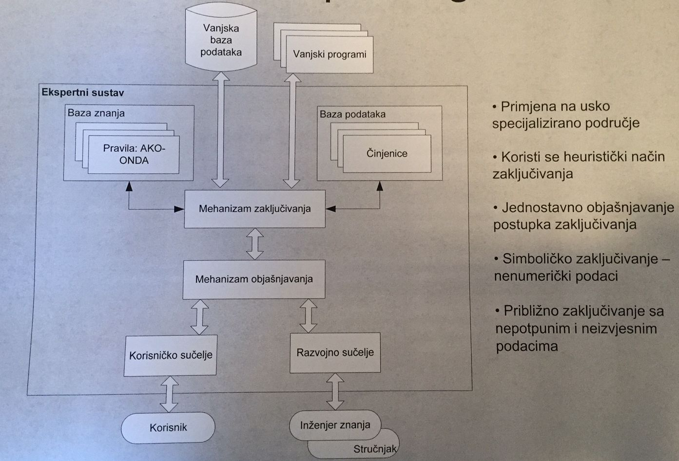
ITS – prirodna i umjetna inteligencija
STRUKTURA EKSPERTNOG SUSTAVA

Slide 57
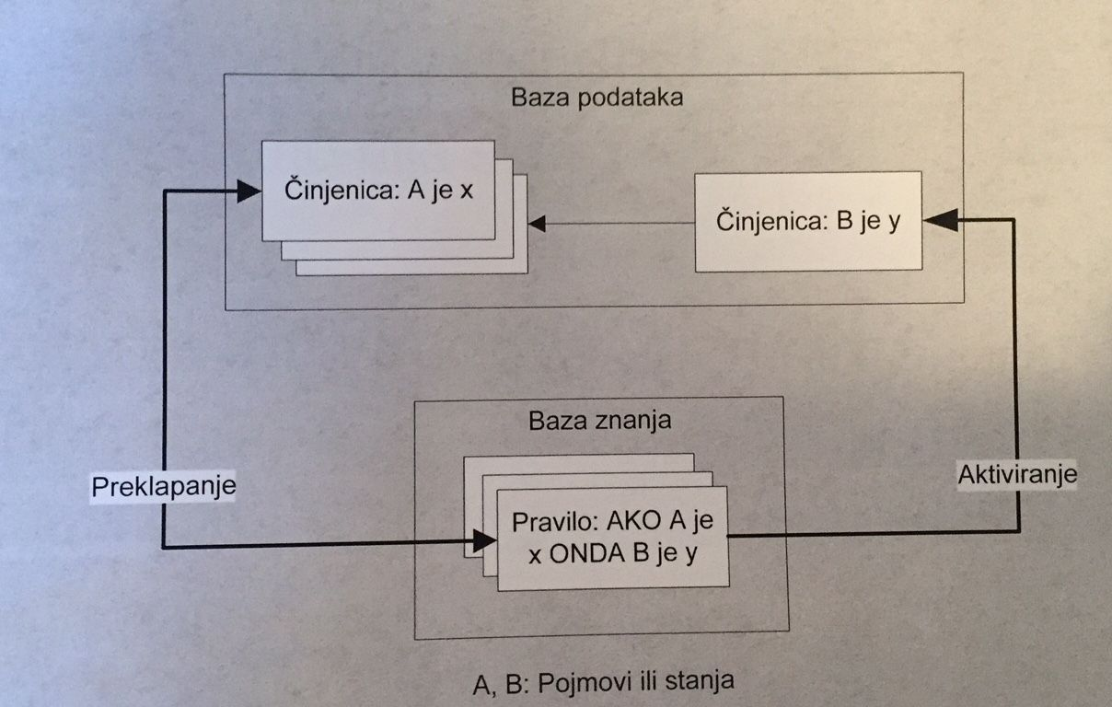
ITS – prirodna i umjetna inteligencija
CIKLUS MEHANIZMA ZAKLJUČIVANJA

Slide 58
ITS – prirodna i umjetna inteligencija
LOGIKA SUDOVA
Sud - izjava , izreka ili propozicija
P :: “Auto je skup” – ovom sudu nije pridružena vrijednost istinitosti – istina za novi auto – laž za stari auto
Sudu je uvijek pridružena vrijednost istinitosti
- Propozicija : T – F → T – true(istina) , F – false(laž)

Slide 59
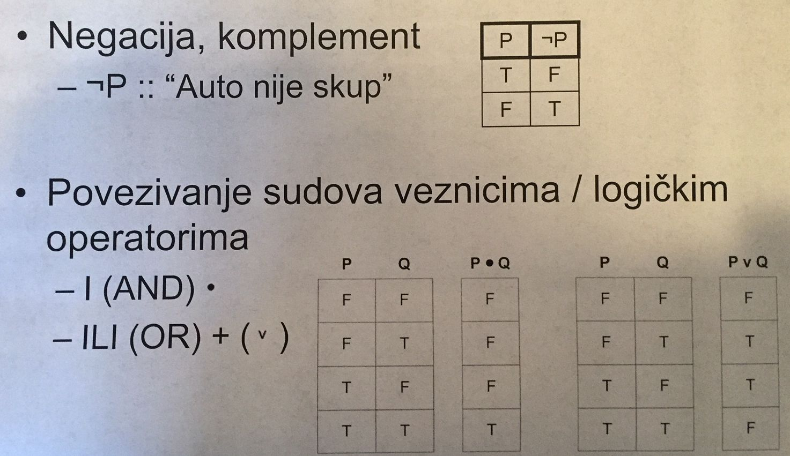
ITS – prirodna i umjetna inteligencija
TABLICA ISTINITOSTI

Slide 60
ITS – prirodna i umjetna inteligencija
UVJETOVANI SUDOVI

Slide 61
ITS – prirodna i umjetna inteligencija
POJAM SKUPA
Skup – cjelina sastavljena od dijelova koji se zovu članovi ili elementi skupa
Članovi pridruženi skupu imaju zajednička obilježja
Prema mjeri zajedničkih obilježja neki objekt pripada ili ne pripada skupu ( a ϵ X )
Zadavanje izrazitih skupova :
A = { 1, 2, 3, …, 98 , 99, 100 }
Navođenje zajedničkog svojstva članova :
- A = { x | 1 < x < 100 , x je cijeli broj }

Slide 62
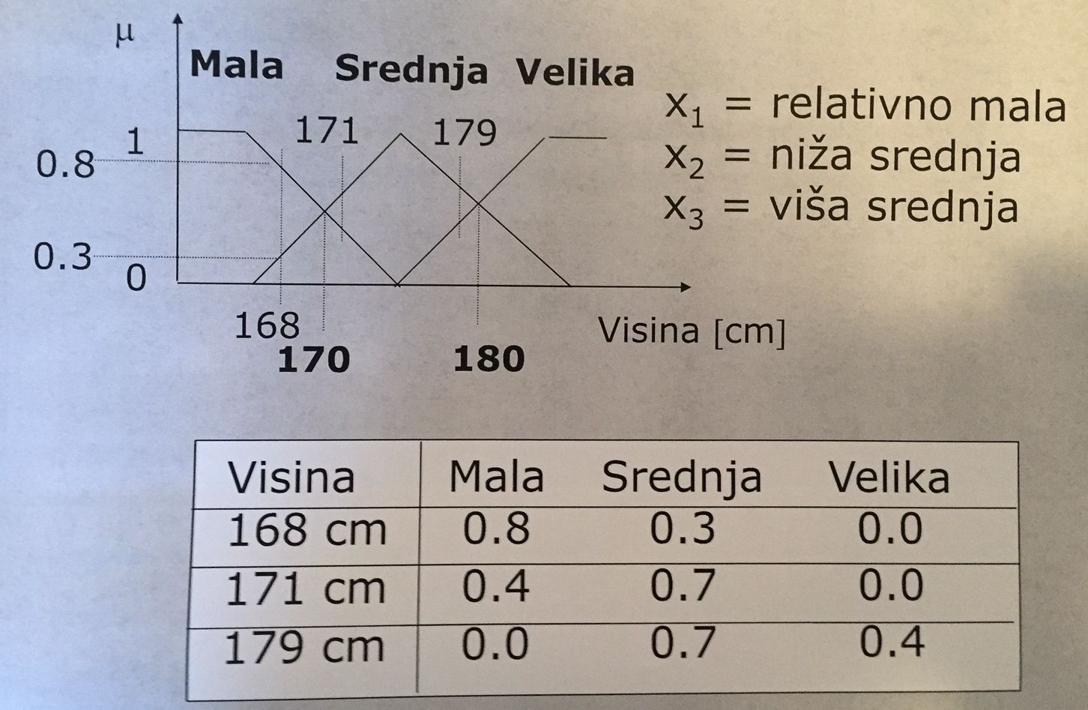
ITS – prirodna i umjetna inteligencija
ČLANSTVO U NEIZRAZITOM SKUPU

Slide 63
ITS – prirodna i umjetna inteligencija
Neizraziti (fuzzy, n-) skupovi
Stupanj pripadnosti elementa x neizrazitom skupu A zadan je realnom vrijednošću između 0 i 1.
μA (x) : A → { 0, 1 }
Izričaju stupnja pripadnosti odgovara funkcija članstva neizrazitog skupa.

Slide 64
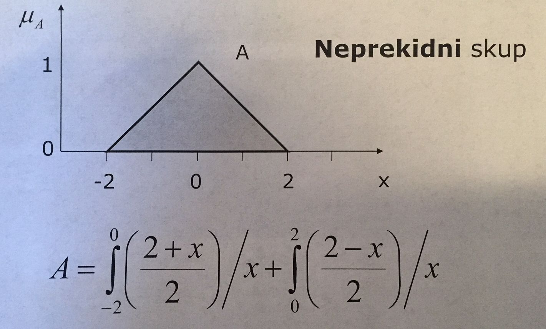
ITS – prirodna i umjetna inteligencija
Trokutna funkcija članstva – neprekidni skup

Slide 65
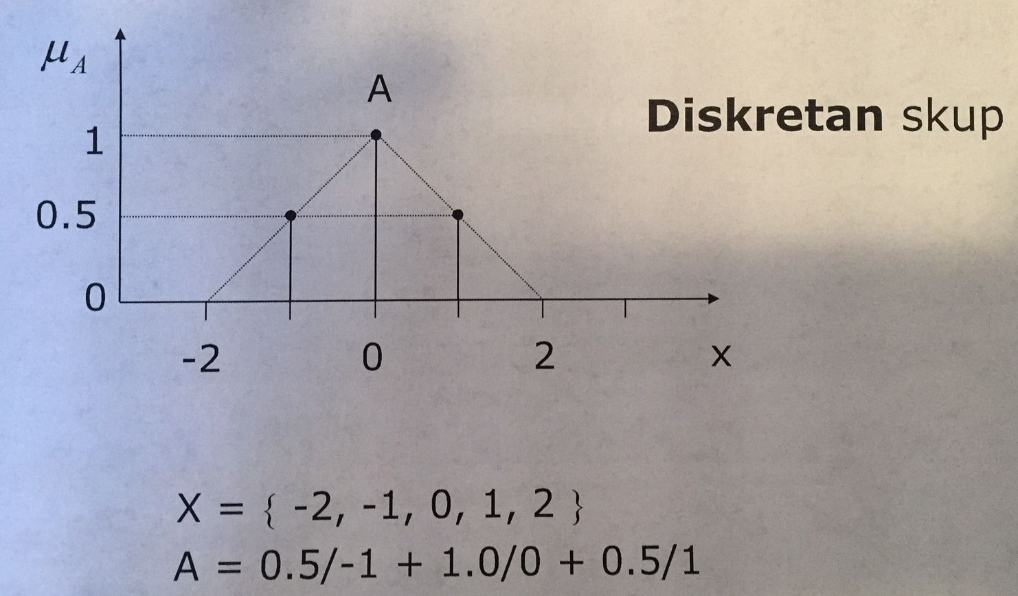
ITS – prirodna i umjetna inteligencija
Trokutna funkcija članstva – diskretni skup

Slide 66
ITS – prirodna i umjetna inteligencija
UMJETNE NEURONSKE MREŽE – mreže međusobno povezanih procesnih elemenata čije je ponašanje slično ponašanju biološkog neurona. Procesni elementi u mreži povezani su na način sličan povezanosti neurona u kori mozga.
SPOSOBNOSTI UMJETNE NEURONSKE MREŽE : - učenje na temelju iskustva – prilagođava se okolini promjenom ponašanja - sposobnost poopćavanja – neosjetljivost na male promjene ulaznih podataka - sposobnost apstrakcije – odjeljivanje bitnog od nebitnog - primjenljivost – prepoznavanje uzoraka, klasifikacija, predviđanje, identifikacija, optimizacija, prilagodljivo vođenje

Slide 67
ITS – prirodna i umjetna inteligencija
BIOLOŠKE OSNOVE NEURONSKIH MREŽA
Mozak – složeni sustav sa sposobnošću učenja, pamćenja, sjećanja,rješavanja, zaključivanja, prepoznavanja, klasifikacije,
Živac – neuron – osnovna stanica živčanog sustava kore mozga

Slide 68
ITS – prirodna i umjetna inteligencija
ELEMENTI BIOLOŠKOG NEURONA
Neuron – procesni član ; Dendriti – ulazi u neuron
Akson – izlaz iz neurona ; Jezgra neurona – obrađuje električne signale ; Sinapsa – prostor između neurona – ispunjena tekućinom prijenosnika signala (neurotransmiter) koji ubrzavaju ili usporavaju prijenos električnih signala između neurona ; prilagođavanjem otpora i vodljivosti u sinapsi neuronska mreža uči i pamti

Slide 69
ITS – prirodna i umjetna inteligencija
BIOLOŠKA NEURONSKA MREŽA :
Kora mozga ; sadrži približno 10 na desetu neurona i 10 na trinaestu sinapsi koje utječu na njegovo ponašanje ; brzina obrade iznosi od 400 do 500 operacija u sekundi ; moguć je paralelni način rada
UMJETNA NEURONSKA MREŽA :
Sadrži nekoliko tisuća umjetnih neurona s manje od 10 na šestu umjetnih sinapsi ; brzina obrade iznosi od 100 do 200 milijuna operacija u sekundi ; moguć je serijski i paralelni način rada

Slide 70
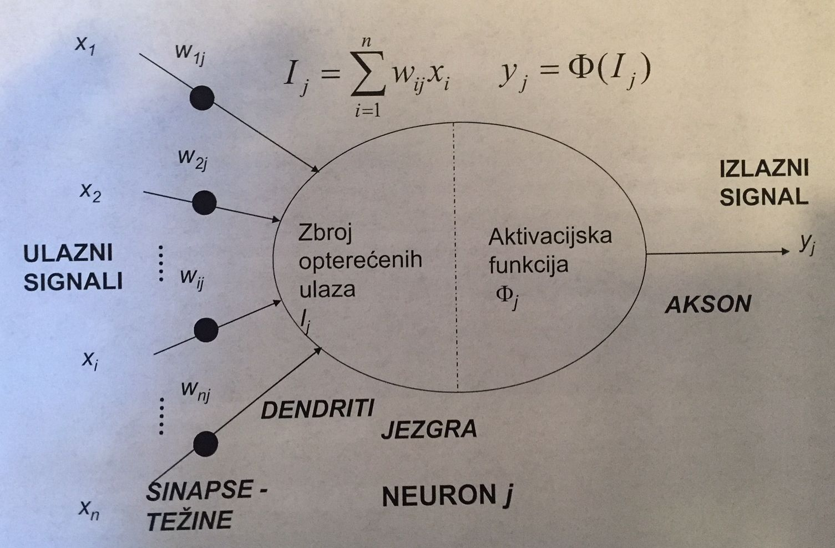
ITS – prirodna i umjetna inteligencija
MODEL UMJETNOG NEURONA

Slide 71
ITS – prirodna i umjetna inteligencija
ELEMENTI UMJETNOG NEURONA
Ulazni signali – veličine kontinuiranih vrijednosti
Težine – prilagodljive veličine, pozitivne ili negativne vrijednosti : imaju pojačano (ekscitacijsko) ili oslabljeno (inhibicijsko) djelovanje na ulazne signale
Jezgra – zbrajanje opterećenih ulaznih signala, aktivacijska funkcija (prijenosna funkcija) neurona
Izlazni signal – modificirani ulazni signal

Slide 72
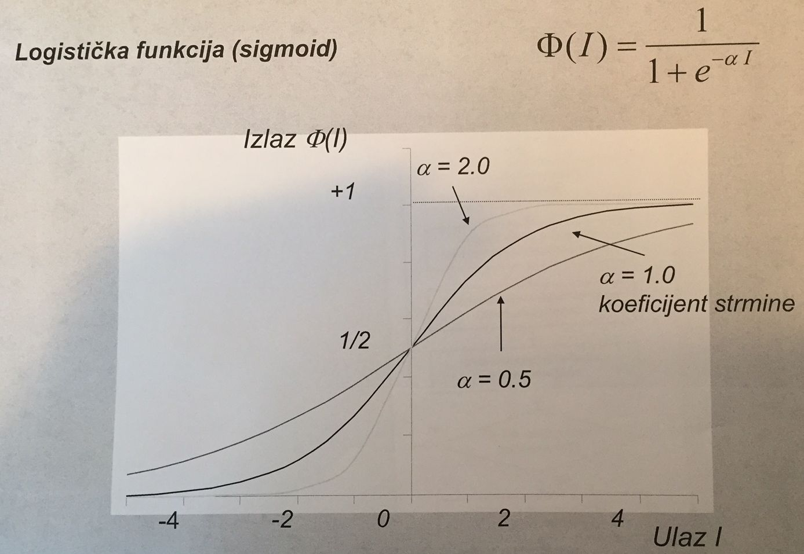
ITS – prirodna i umjetna inteligencija
Logistička funkcija neurona (sigmoid)

Slide 73
ITS – prirodna i umjetna inteligencija
GENETSKI ALGORITMI
- Postupak stohastičkog pretraživanja prostora rješenja na temelju “prirodnog” izbora najsposobnijih kandidatnih rješenja
- Optimizacija umjetnih (tehnoloških, tehničkih) sustava na temelju optimizacije prirodnih sustava
Prirodni izbor
Organizmi su prilagođeni životu u prirodi
Darwin – Teorija razvoja (evolucije) - prilagodbu organizama uzrokuju procesi križanja i mijenjanja gena u kromosomima - radi ograničenosti raspoloživih prirodnih resursa preživljavaju samo najsposobniji (selekcija)

Slide 74
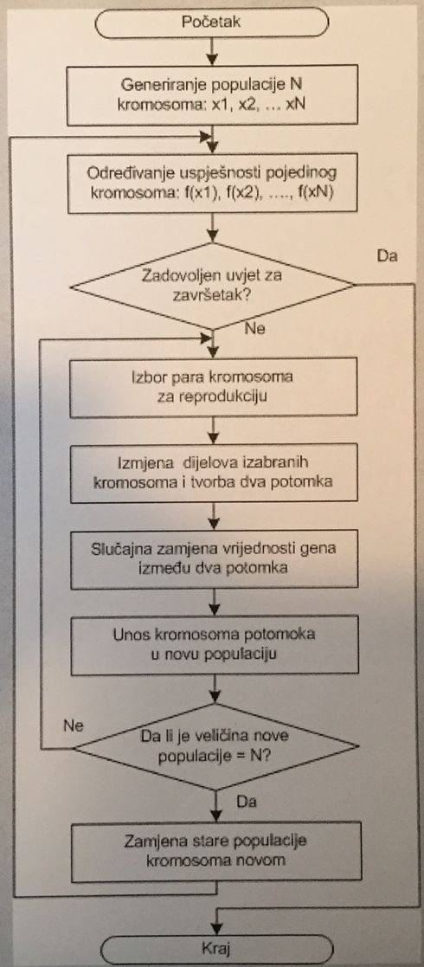
ITS – prirodna i umjetna inteligencija
Dijagram toka genetskog algoritma

Slide 75
ITS – prirodna i umjetna inteligencija
GENETSKI ALGORITAM
Zadavanje početne populacije- slučajno generiranje skupa kandidatnih kromosoma {N}
Utvrđivanje vrijednosti uspješnosti nizova u populaciji – funkcija uspješnosti mora odgovarati postavljenom zadatku
Reprodukcija – na temelju vrijednosti uspješnosti nizova u populaciji , stvara se nova populacija nizova na koju će se primijeniti genetski operatori
Križanje – operator križanja generira nove nizove spajanjem dijelova postojećih nizova; slučajni izbor parova nizova i mjesta spajanja na nizovima

Slide 76
ITS – prirodna i umjetna inteligencija
5. Mutacija – slučajna izmjena vrijednosti niza
Korake algoritma od 2 do 5 treba ponavljati sve dok nije postignuta konvergencija ili prethodno utvrđeni broj naraštaja.
6. Reprodukcija – odabir nizova Metoda ruleta – vjerojatnost odabira kromosoma je proporcionalna njegovoj vrijednosti uspješnosti pi = fi/Σfi
7. Uvode se genetski operatori (1) :Križanje – dijelovi (geni) odabranih nizova se premještaju tako da tvore novi niz parova ; mjesto premještanja se slučajno izabire 11|00010|101 → 11|00100|101 ,…

Slide 77
ITS – prirodna i umjetna inteligencija
8. Uvode se genetski operatori (2) : Mutacija – uvođenje novih nizova u populaciju ; slučajna izmjena jednog dijela (gena) niza ; Binarno kodirani niz – komplementiranje 1010010101 → 1010011101
9. Uvode se genetski operatori (3) : Inverzija – premještanje dijela gena unutar niza 1|10010|0101 → 1|01001|0101

Slide 78
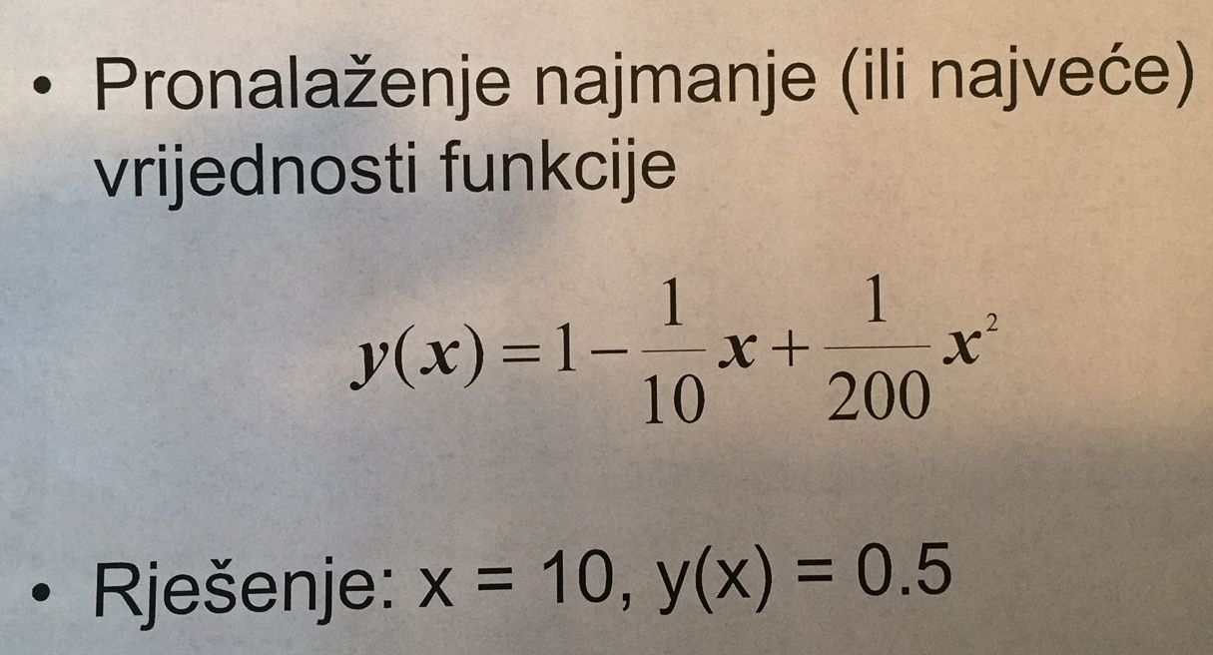
ITS – prirodna i umjetna inteligencija
Primjer : Optimizacija funkcije (1) – genetski algoritam

Slide 79
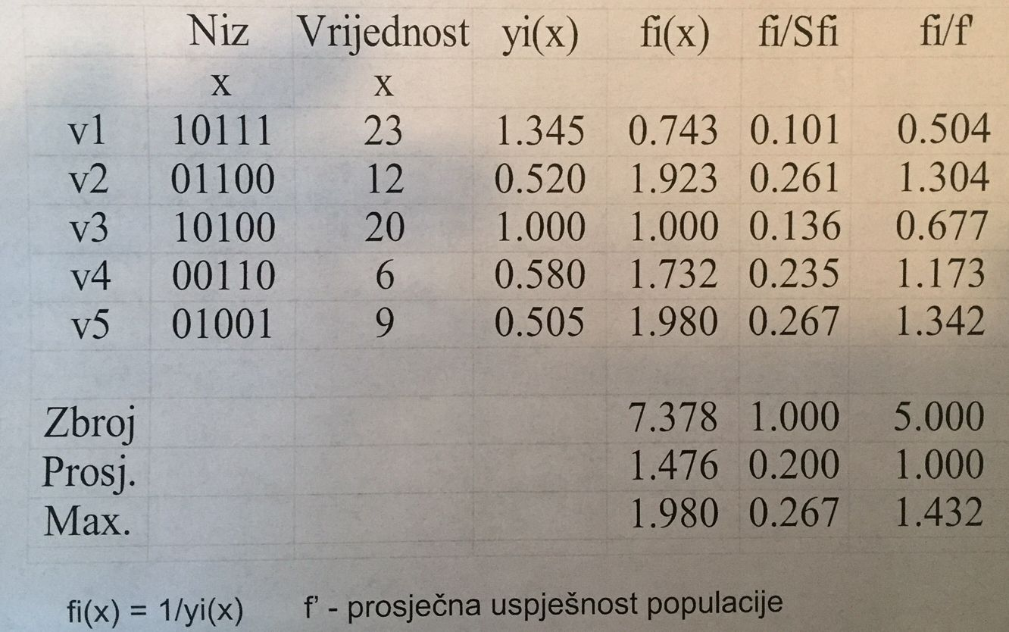
ITS – prirodna i umjetna inteligencija
Primjer : Optimizacija funkcije (2) – gen. algoritam

Slide 80
ITS u pomorskom prometu
Nadzor prometa plovila na moru
1. SafeSeaNet - centralizirana europska agencija za razmjenu pomorskih podataka . Omogućuje zemljama članicama EU , Norveškoj i Islandu da šalju i primaju podatke o kretanju brodova i kretanju opasnih tereta koji se prevoze morem. Glavni izvor informacija je AIS sustav. Glavne funkcije sustava:
Povećava sigurnost plovidbe (smanjuje opasnost od sudara,…)
Omogućuje veću učinkovitost lučke logistike ( vrijeme dolaska broda , ..)
Daje točne i ažurirane podatke o lokacijama i vrstama brodova u realnom vremenu

Slide 81
ITS u pomorskom prometu
2. CleanSeaNet – satelitsko nadgledanje naftnih mrlja na moru. Glavne funkcije : - identifikacija i praćenje naftnih zagađenja na površini mora - nadgledanje zagađenja izazvanih nesrećama - identifikacija zagađivača
3. Globalno praćenje brodova (LRIT – Long Range Identification and Tracking)- omogućuje identifikaciju i praćenje brodova na globalnoj razini (povećanje sigurnosti plovidbe). Brodovi su dužni slati podatke ovlaštenim tijelima – državama zastava u vremenskim intervalima od 6 sati ili na zahtjev. LRIT CDC – Podatkovni centar za dalekometno prepoznavanje i praćenje LRIT IDE – sustav međunarodne razmjene podataka CDC – control data center IDE - international dana exchange

Slide 82
Parcijalna Literatura

Slide 83
Hvala na pažnji.

